Slide 1











2026 AI Pilot Top Gun Challenge
AI Takes Flight
Competition Technology Partner
REALTIMEVISUAL
Notes:
소개

Slide 2
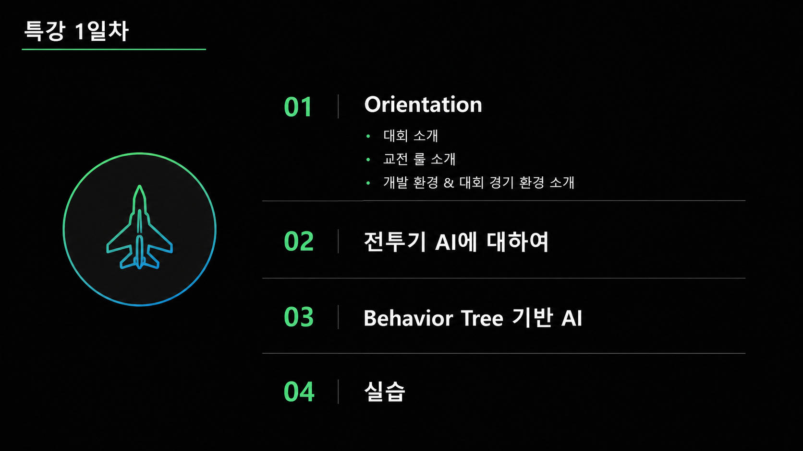
특강 1일차:
#Orientation
- 대회 소개
- 교전 룰 소개
- 개발 환경 & 대회 경기 환경 소개
#전투기 AI에 대하여
#Behavior Tree 기반 AI
#실습

Slide 3
대회소개 : 그래서 뭘 해야하나?
각 참여팀은 REALTIMEVISUAL이 제공하는 AI 전투기 개발 환경을 통하여 AI 전투기 모델을 개발
각 참여팀의 AI 전투기들을 교전을 통해 가장 성능 좋은, 정확하게 말해 가장 잘싸우는 AI를 선발하는 대회
미국 DARPA의 Alpha Dog Fight 프로젝트와 국내에서 진행한 관련 프로젝트의 교전방식을 채용
하지만 학생들의 실력 및 개발 시간을 고려하여 난이도를 낮춘 방식으로 진행
8월말에 예선전을 통해 8팀 + 4팀을 선출
9월 중순에 토너먼트를 통해 1등팀을 결정
제공하는 AI 개발환경은 일정 부분이 열화, 제거된 상태로 제공

Slide 4
대회 룰 : 개요
Perfect State Information(Ground-truth state information)
센서 오차, 탐지 지연, 노이즈, 가시성 제한 없이 시뮬레이터가 알고 있는 실제 정답, 상태값을 그대로 에이전트에게 제공
간단하게 말해서 나는(내 전투기는) 적의 실시간 위치, 자세, 속도를 제공 받음
순수하게 AI의 상황인지->전투기 조종 성능만을 평가
Frame Rate 60Hz(DeltaTime : 0.016666)로 진행
0.016666초에 한번씩 계산을 하는 구조를 기본으로 진행. 교전 서버는 AI 클라이언트에게 60HZ 로 전장 정보를 전송
전장 정보를 받은 AI 클라이언트는 해당 정보를 활용하여 가장 적절한 판단을 수행하는 전투기 조종명령을 서버로 전송
네트워크 연결에 의한 응답시간이 아닌 순수 AI연산 과정으로 인한 응답시간이 0.1667 초를 넘어가는 경우 패널티 적용
교전
서버
전장정보
접속
클라이언트
여러분의 AI
상황인식,
최적의 행동 추론
명령값 생성 등
꼭 1/60초로 AI의 판단을 안내려도 괜찮지만
조종명령은 전장정보에 대한 답으로 꼭 60hz로 답해야함
조종명령
기총(전투기에 달린 기관총)만 사용하는 초근접 교전
미사일이 아닌 기총의 범위를 아주 러프하게 확률적으로 모의하는 방식을 사용
주어진 시간내에 더 많은 대미지를 입히거나 격추 시키면 승리
Notes:
여러분들의 팀소개나 포부를 모두 읽어봤습니다.
거의 국방연구를 위한 열사들이 되어 계시던데..
아무튼 가끔 센서오차같은 내용이 나와서 확실하게 정하고 넘어갑니다.

Slide 5


대회 룰 : 교전 룰
교전 시간 200초동안 상대에게 더 많은 대미지를 입히거나
상대를 격추 시키면 승리
ㅠㅠ
교전 공간
1000ft 이하 고도 도달시 추락 처리
1000ft(약 300미터)
지면(해수면 고도 0ft)
Notes:
앞서 말한것 처럼 상대를 격추, 최대한 많은 대미지를 주는것을 목표로함
교전 공간은 해수면 고도 1000ft 이상, 1000ft 이하 고도 도달 시 추락 처리
200초간 교전을 진행하고 더 많은 체력을 보유한 팀이 승리

Slide 6
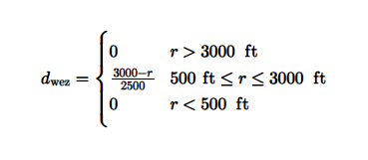
대회 룰 : 교전 대미지 룰(AIP, AlphaDogFight)
적기의 중심을 나의 공격 범위 Cone안에 넣으면 대미지 발생
거리에 비례하여 더 높은 데미지가 발생함
전투기 1인칭 시점에서 공격 범위 단면
Damage 판단용 HitBox Cone
Damage 판단 거리 : 500ft ~ 3000ft
LOS : 1(Degree) 이하
상대 비행기가 해당 범위안에 들어오면 거리 비례 Damage를 입음
Notes:
알파도그 파이트나 AIP에서 사용한 대미지 알고리즘
범위
거리 비례 대미지

Slide 7
1 : 2.72 : 5.34
개요 : 교전 대미지 룰(경진대회)
Los < 1°, 3000ft
Los < 2°, 3500ft
Los < 3°, 4000ft
Phase 1(0~100s)
Phase 2(100~150s)
Phase 3(150~200s)
교전 경과 시간에 따라 공격 성공 판정 방식이 추가
-phase 1 : LOS < 1°, 500ft < Distance < 3000ft, 대미지 계수 1
-phase 2 : LOS < 2°, 500ft < Distance < 3500ft, 대미지 계수 0.3
-phase 3 : LOS < 3°, 500ft < Distance < 4000ft, 대미지 계수 0.1
하위 Phase에 적이 위치하는 경우 하위 phase의 대미지 적용
Ex) Phase 3 상황에서 적기가 Phase 1의 범위 안에 있는 경우 Phase 1의 대미지 적용
Damge Con 부피
1 : 6.36 : 21.37
Notes:
여러분은 어린이 난이도로 진행함
따라서 시간에 따라 점점 공격 범위가 늘어남
대신 Phase1에 적기를 위치 시킨다면 Phase1의 대미지가 들어가는 형식
어떻게든 여러분의 전투기가 공격을하고 무승부가 안나게 하기 위한 조치

Slide 8
개요 : 교전 시나리오 룰(예선)
1 Round
2000ft ~ 3000ft
AlphaDogFight 의 교전 방식을 채용
단판으로 진행되며 정확한 수치(시작거리, 고도, 속력 등)는 차후 공개
#컷오프가 적용되는 경우 컷오프에서도 동일한 룰 적용
컷오프 방법 : 예상보다 너무 많은 참여팀이 지원하여 현재 방법에 대한 논의중
제 1안 ) 경진대회 운영팀에서 만든 적당한 성능의 모델을 이기는 팀만 예선 진출
제 2안 ) 경진대회 운영팀에서 만든 적당한 성능의 모델을 각 참여팀에게 전달하고 예선 참여 여부를 각 팀에서 스스로 결정
Notes:
제 2안으로 거의 결정됨

Slide 9
개요 : 교전 시나리오 룰(본선)
Base
1~3 Round
2000ft ~ 3000ft
1,2,3 라운드는 AlphaDogFight 의 교전 방식을 채용
3라운드 까지 동률 또는 승부가 안났다면 운명을 건 마지막 한타 싸움 진행
4 Round+
10000ft 이상
3라운드 이내에 승부가 갈리지 않은 경우
서로 마주본 상태에서 정면 교전 수행

Slide 10
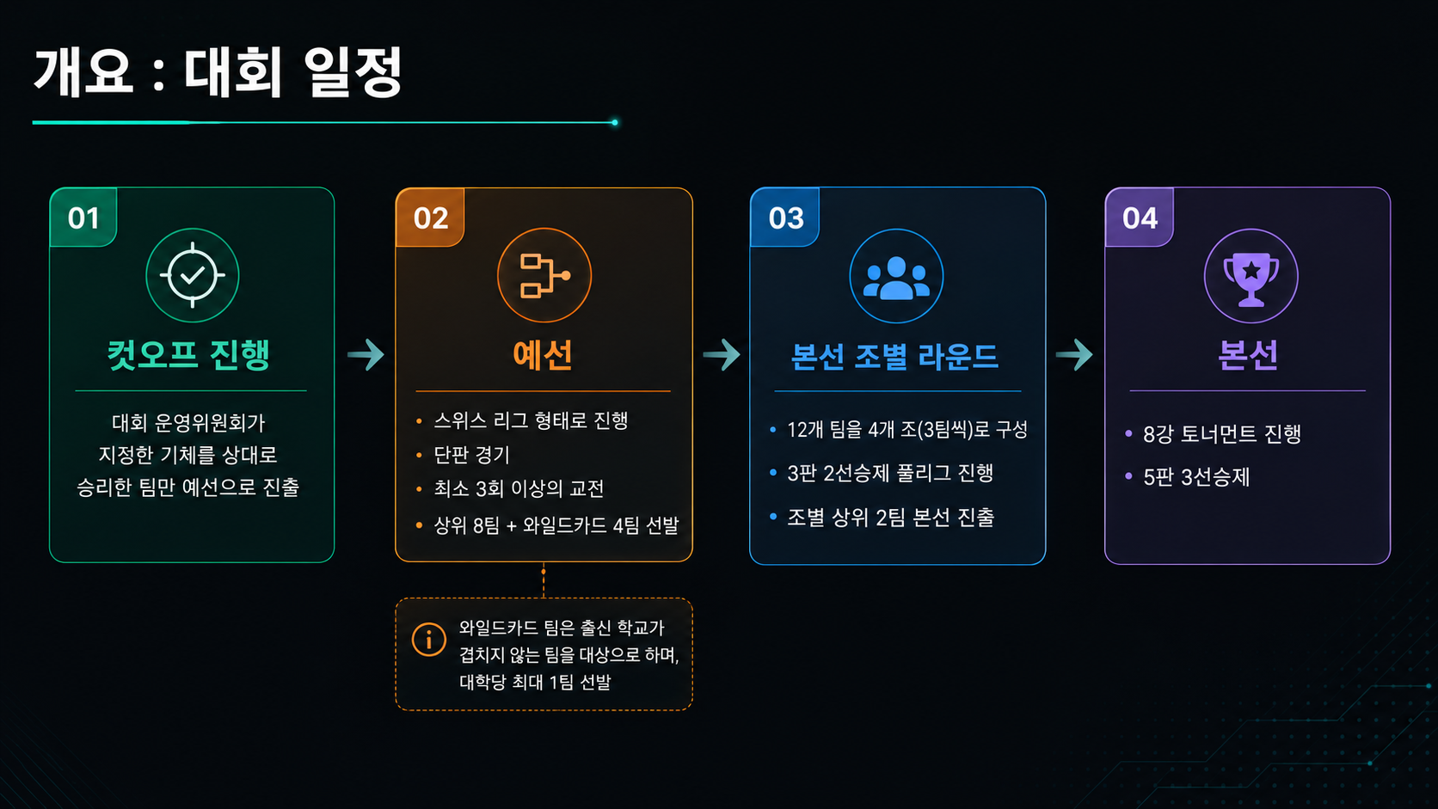
개요 : 대회 일정
컷 오프 진행
대회 운영위원회가 지정한 기체를 대상으로 승리한 팀만 예선으로 진출
예선
-스위스 리그 형태로 진행
-단판 경기
-최소 3회 이상의 교전
-8개의 상위팀 + 4팀의 와일드카드팀 선발
#와일드 카드 팀은 출신 학교가 겹치지 않는 팀만을 대상으로 하고 대학당 최대 1팀만 가능
본선 조별 라운드
-3 : 3 : 3 : 3 으로 나눠진 리그
-3판 2선승제, 풀리그 진행
-조별 상위 2팀 본선 진출
참여팀 자체 컷 오프
본선
-8강으로 진행되는 토너먼트
-5판 3선승제
대회 규칙 및 일정은 대회 사정에 의해 변경 될 수 있습니다

Slide 11
대회 환경 소개 : 개발 환경
Behavior Tree 개발환경
역할
-Behavior Tree(BT) 를 통한 지식/규칙 기반 AI를 개발하는 환경
결과물
-DLL, XML
개발언어 및 라이브러리
-C++, CPP Behavior Tree(https://www.behaviortree.dev)
학습환경
역할
-강화학습기반 AI 학습 환경
-AI 교전 테스트 환경
결과물
-학습 CheckPoint
개발언어 및 라이브러리
-Python
교전 뷰어
역할
-학습환경에서 AI 교전 테스트를 가시화를 해주는 툴

Slide 12
대회 환경 소개 : 대회 경기 환경
교전 서버
역할
-대회용 시뮬레이터
-팀원, 팀간의 온라인 교전용 시뮬레이터
-전투기의 물리 연산
-공격 대미지 연산
교전 서버 접속기
역할
-참여 팀이 개발한 AI 모델을 탑재하여 교전 서버에 접속하는 역할
-교전 서버에서 동작하는 전투기 물리 모델을 원격 조종하는 역할

Slide 13
대회 환경 소개 : 개발 환경 개요
Behavior Tree 개발환경
-지식/규칙 기반 모델, BehaviorTree기반의 모델 사용하여 개발
-지식/규칙 기반 모델을 통해 강화 학습 학습 상대로 활용 가능
Behavior Tree AI 모델
DLL & XML
강화 학습 방법에 따라 필요 없을 수도 있음
교전서버
클라이언트
교전서버
개발된 최종 AI 모델
학습환경
교전 테스트
교전 로그
뷰어
AI 전투기들의 교전 상황 가시화
학습
-교전 테스트를 통해 현재 개발/학습 중인 AI 모델의 성능 테스트
강화 학습 AI 모델
CheckPoint
-강화학습을 통해 AI 생성
웬만하면 지식/규칙 AI모델과 강화학습 AI 모델을 2트랙으로 동시 개발하는 것을 추천 드립니다

Slide 14
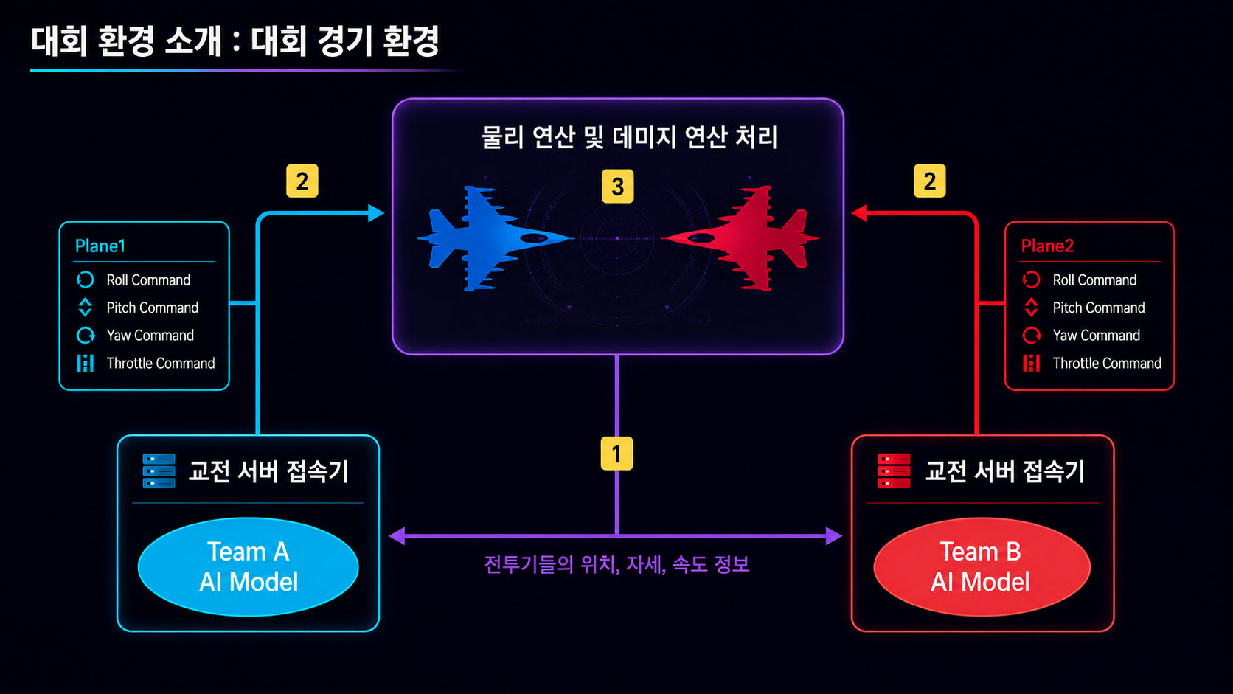
대회 환경 소개 : 대회 경기 환경
교전 서버
시뮬레이션 서버
물리 연산 및 대미지 연산 처리
CMD 요청에 대한 응답
CMD 요청에 대한 응답
3
2
2
Plane1
Roll Command
Pitch Command
Yaw Command
Throttle Command
Plane2
Roll Command
Pitch Command
Yaw Command
Throttle Command
교전 서버
1
교전 서버 접속기
교전 서버 접속기
Team A AI Model
전투기들의 위치, 자세, 속도 정보
Team B AI Model
CMD 요청 메세지
0.01666초마다(60hz) 요청

Slide 15
대회 환경 소개 : 대회 경기 환경
교전 서버
교전 서버 접속기
전투기들의 위치, 자세, 속도 정보
Plane1 : Location(X,Y,Z), Rotation(Roll, Pitch, Yaw), Velocity(u,v,w)
Plane2 : Location(X,Y,Z), Rotation(Roll, Pitch, Yaw), Velocity(u,v,w)
여러분이 만들 AI 모델
60hz 로 통신
CMD
Roll Command
Pitch Command
Yaw Command
Throttle Command
F16 동역학(JSBSIM)
-교전 서버 접속기는 교전 서버로 부터 전투기들의 정보를 수신
-참여팀은 수신한 정보를 개발한 AI에게 전달하여 교전 서버에게 CMD 메시지를 송신
-교전 서버는 수신한 CMD 값을 전투기 동역학 모델에 전달하여 1frame 연산
기본적으로 교전 서버 접속기는 제공.
개발하는 팀의 AI에 맞게 참여 팀이 접속기를 직접 개발/변형하여 사용하는 것도 네트워크 프로토콜만 유지한다면 허용
하지만 대회 당일 2번 이상 네트워크 불안정을 보이거나 네트워크 연결이 불가능한 경우 탈락 처리

Slide 16
특강 1일차:
#Orientation
- 대회 소개
- 교전 룰 소개
- 개발 환경 & 대회 경기 환경 소개
#전투기 AI에 대하여
#Behavior Tree 기반 AI
#실습

Slide 17

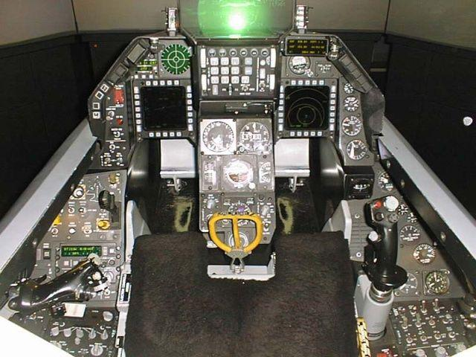
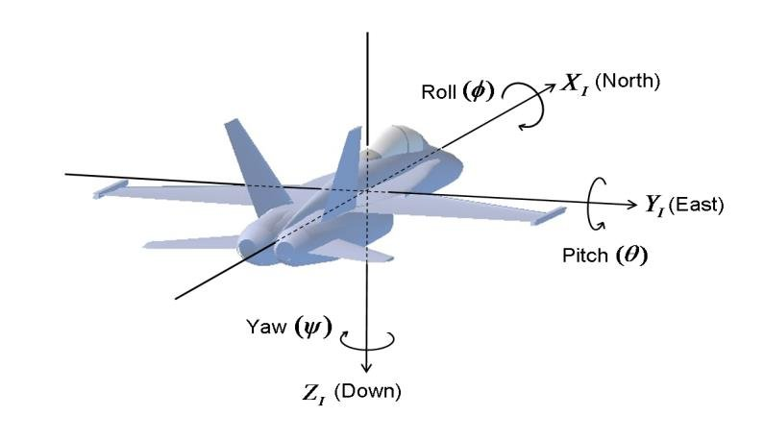
인간의 전투기 조종
외부 자극
외부 자극
인간 인지/판단 능력
판단
전투기 조종 하드웨어
조작
Stick(Roll,Pitch)
Rudder(Yaw)
Throttle
전투기의 기동
전투기 동체 특성
위치, 자세, 속도, 가속도 ,등등

Slide 18
AI 전투기 모델의 구조
상대 비행기의 위치, 자세, 속도
AI
AI : 자신의 정보와 상대의 정보를 입력하여 이기기 위한 최적의 조종값을 생성
입력값
자신의 비행기 정보
상대 비행기의 정보
출력값
조종값(Roll, Pitch, Yaw, Throttle)
조종값(CMD) :
Roll, Pitch, Yaw, Throttle
내 위치, 자세, 속도
JSBSIM
동역학 모델 : 조종값을 입력받아 비행기의 비행 역학을 시뮬레이션
입력값
Roll, Pitch, Yaw 조종값
Throttle 조정값
출력값
위치, 자세, 속도 등의 전투기 시뮬레이션 정보
AI 전투기 모델

Slide 19
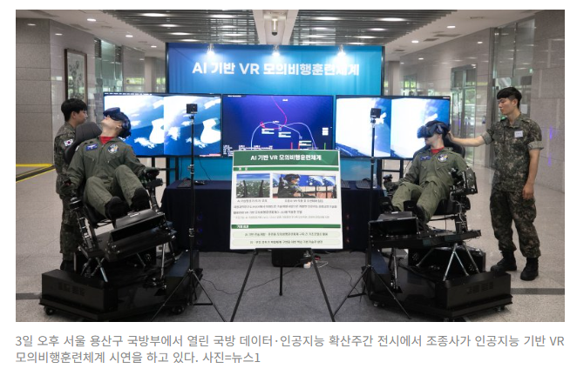
AI 전투기 모델 종류
AI
Advanced
(Hybrid)
여러 AI를 혼합하여 사용
Ex) Rule & Reinforcement
Reinforcement Learning AI
Rule-based AI
Supervised Learning AI
장점 :
-고점이 높다
-도메인 지식이 부족해도 가능(like Heron)
단점 :
-학습 방법에 따라 이미 완성된 AI(Rule base)
가 필요할 수도 있다(학습 스파링 상대)
-시간이 졸라 많이 필요하다
-성능 좋은 PC가 필요할 수 있다
장점 :
-성능적 저점이 높다(이 대회 한정 기준)
-비교적 빠르게 성능을 보임(이 대회 한정 기준)
-개발 난이도 쉬움(이 대회 한정 기준)
단점 :
-고점이 상대적으로 낮다
-도메인지식(전투기 교전)에 대한 지식 필요
장점 :
-좋은 데이터를 통한 학습만 잘 시키면
어느정도 성능이 보장됨
단점 :
-결국 원본의 카피 또는 하위호환 모델
-학습의 정답 데이터가 될 데이터가 필요하다
(P3D, DCS같은데서 로그를 가져와서 가공해서 사용 가능할지도?)
계룡대 공군본부 건물에 있음

Slide 20
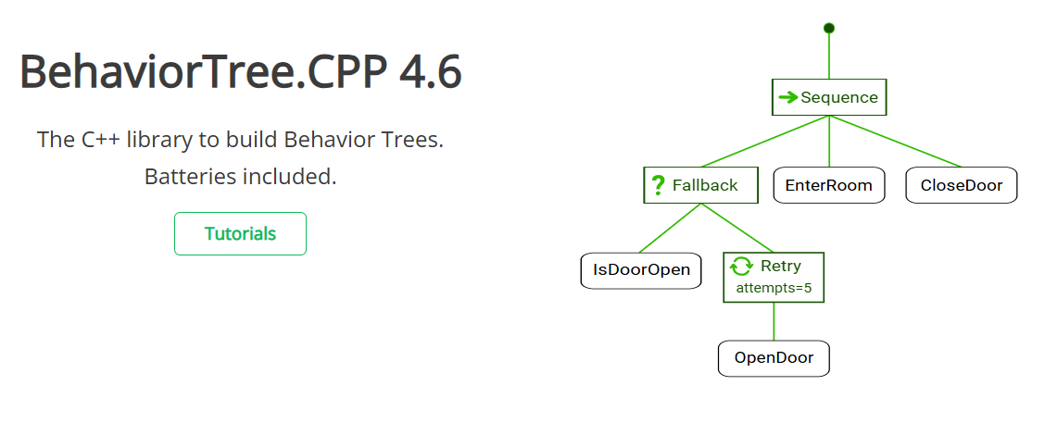
Rule Based 기반 모델
상대 비행기의 위치, 자세, 속도
Behavior Tree
Behavior Tree 기반 지식&규칙 기반 AI
역할
-현재의 상황에 가장 알맞은 목표점(VP : VirtualPoint)을 생성
-현재 상황에 가장 알맞은 Throttle을 생성
VirtualPoint : Location, Target Speed
JSBSIM Controller
목표점을 바라 보도록 만드는 동역학 제어기 #가속도 유도 제어기 참고
역할
-Behavior Tree를 통해 생성된 VP를 바라보도록 만드는 제어값을 생성
위치, 자세, 속도
Throttle Cmd
Cmd : roll, pitch, yaw
JSBSIM 동역학 제어기는 AIP에서 사용한 제어기의 성능 열화 버전을 기본 제공합니다
JSBSIM
Rule-Based AI 전투기 모델

Slide 21
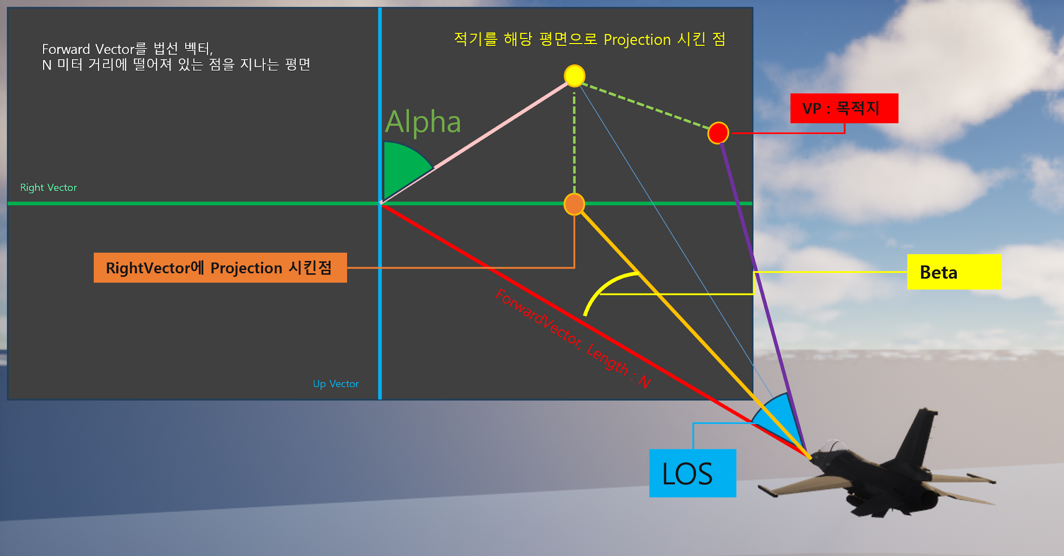
Rule Based 기반 모델
목표점(VP : VirtualPoint)
상대 비행기의 위치, 자세, 속도
Behavior Tree
VirtualPoint : Location, Target Speed
JSBSIM Controller
위치, 자세, 속도
Throttle Cmd
Cmd : roll, pitch, yaw
JSBSIM
Rule-Based AI 전투기 모델

Slide 22
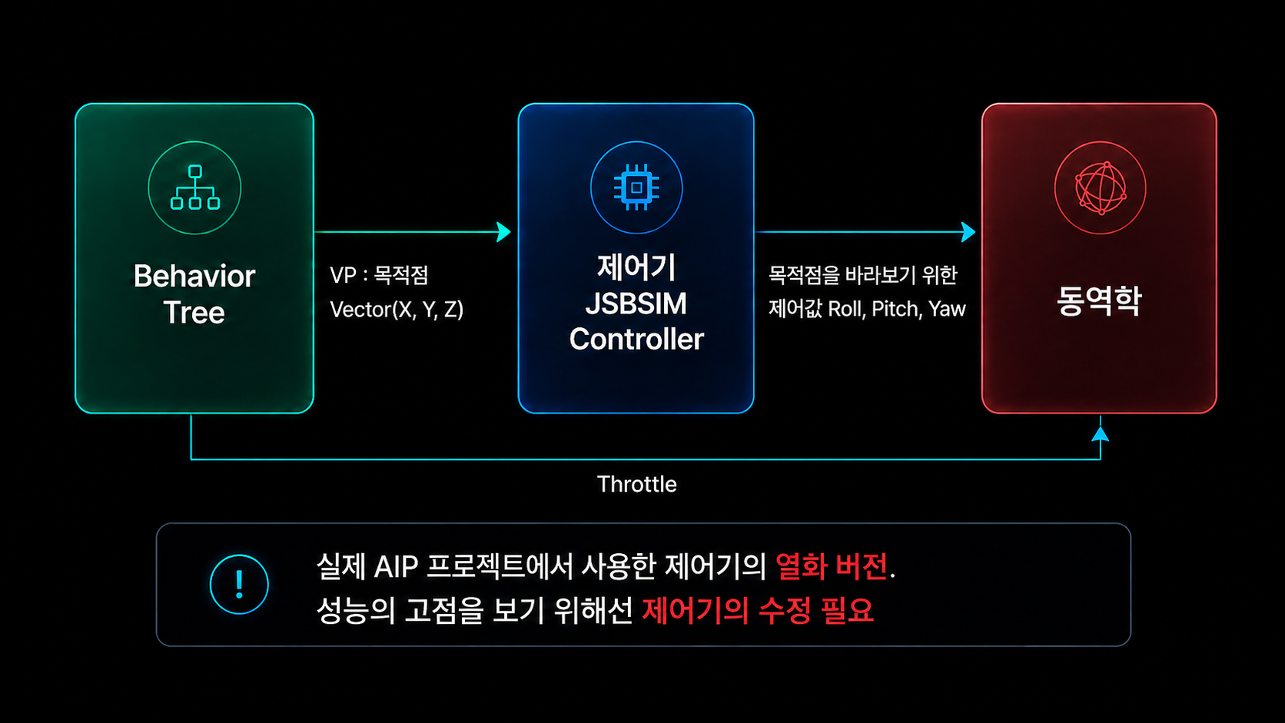
제어기(JSBSIM Controller)의 역할
Behavior Tree
제어기 JSBSIM Controller
동역학
VP : 목적점
Vector(X, Y, Z)
목적점을 바라보기 위한
제어값 Roll, Pitch, Yaw
Throttle
실제 AIP 프로젝트에서 사용한 제어기의 열화 버전.
성능의 고점을 보기 위해선 제어기의 수정 필요

Slide 23
학습 기반 모델의 구조
상대 비행기의 위치, 자세, 속도
AI
AI : 자신의 정보와 상대의 정보를 입력하여 조종 최적의 조종값을 생성
입력값
자신의 비행기 정보
상대 비행기의 정보
출력값
조종값(Roll, Pitch, Yaw, Throttle)
조종값(CMD) :
Roll, Pitch, Yaw, Throttle
내 위치, 자세, 속도
JSBSIM
동역학 : 조종값을 입력받아 비행기의 비행 역학을 시뮬레이션
입력값
Roll, Pitch, Yaw 조종값
Throttle 조정값
출력값
위치, 자세, 속도 등의 전투기 시뮬레이션 정보

Slide 24
Advanced 모델 예시
Reinforcement Learning AI 전술판단 2
Reinforcement Learning AI 전술판단
Behavior Tree 전술 판단 1
Behavior Tree 전술 판단
Behavior Tree 전술 판단 1
Reinforcement Learning AI 전투기 조종
Reinforcement Learning AI Throttle 관리
JSBSIM Controller
JSBSIM Controller
JSBSIM Controller
JSBSIM
JSBSIM
JSBSIM
JSBSIM
여러 조합의 방법을 사용 가능, 무슨 수를 써서라도 접속기에 붙이기만 하면 됩니다.
참가팀 여러분의 익숙한 AI 방식, 생각하기에 좋아 보이는 방향성 등
가장 성능 좋을 것 같은 방향으로 준비하세요

Slide 25
특강 1일차:
#Orientation
- 대회 소개
- 교전 룰 소개
- 개발 환경 & 대회 경기 환경 소개
#전투기 AI에 대하여
#Behavior Tree 기반 AI
#실습

Slide 26
Behavior Tree ???
AI가 뭘 해야 할지 정하는 일종의 할 일 리스트 & 선택기
-AI가 지금 현 상황에서 뭘 해야하는지 결정하도록 하는 구조
-단순하게 if문으로도 충분히 개발 가능하지만 유지보수가 힘들어지기 때문에 Behavior Tree를 사용
-해야 할 일, 상태 확인 등을 노드로 구현
질문
기억
선택사항
중간고사 다 쳤나??
오늘 평일인가?
주말/공강 인가?
오늘 무슨 요일이지?
선택사항
선택사항
교수님이 칼을 들고 협박했던 기억 상기
시험 기간인가?
시험기간 끝인가?
교수님이 오늘 학교 나와라고 칼들고
협박했는가?
Happy~
공부
술
눈물..

Slide 27
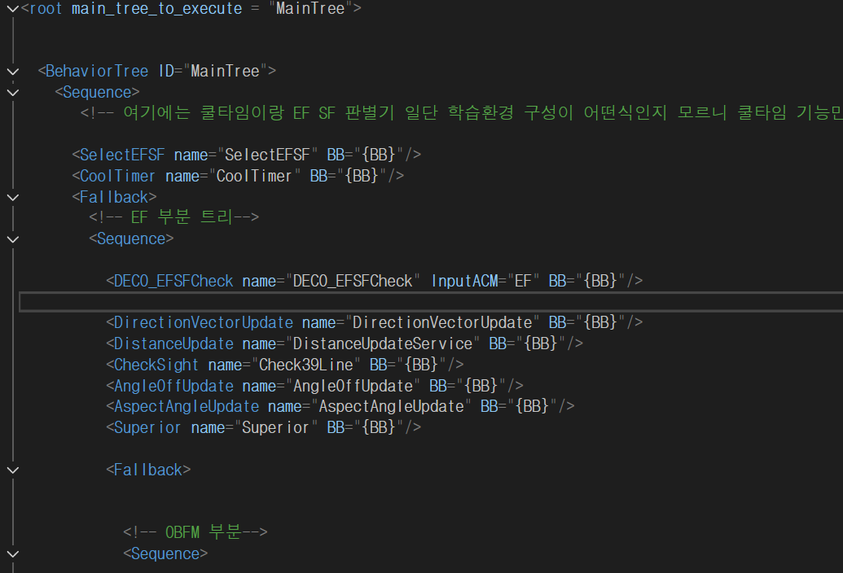
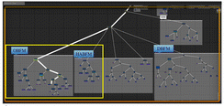
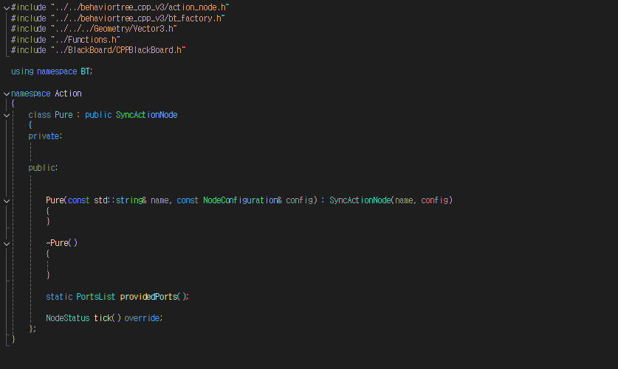
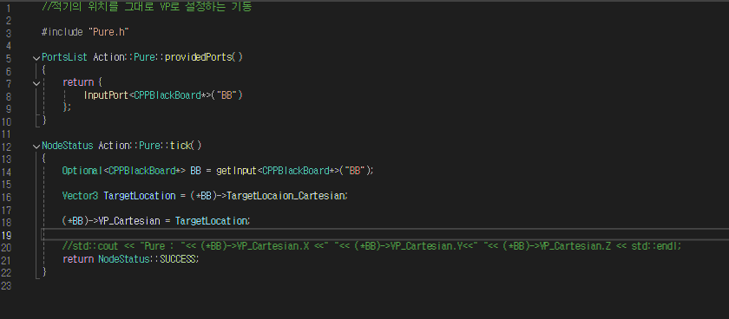
AIP Behavior Tree Tutorial
Unreal Engine Behavior Tree의 구성
XML
C++ Node Class
Unreal Engine Behavior Tree
C++ Behavior Tree
굳이 Unreal Engine의 Behavior Tree를 먼저 설명하는 이유
UnrealEngine의 Behavior Tree가 훨씬 직관적이고 세분화된 노드로 구성됐기 때문에
설계를 UnrealEngine 형식으로 하고 개발을 CppBehaviorTree 형태로 하는 것이 좋음
Notes:
저는 언리얼엔진 개발자이기도 하고
프로젝트의 초기 개발을 언리얼엔진 BT를 이용해서 개발을 했기때문에
언리얼 엔진으로 이미 완성이된 BT를 학습에 활용하기 위하여 CPP 기반 트리로 재구현했습니다.

Slide 28
AIP Behavior Tree Tutorial
Unreal Engine Behavior Tree의 구성
Tree
Unreal Engine에서 제공하는 Behavior Tree 제작 툴, 사고 회로
BlackBoard
Behavior Tree 가 정보를 저장하는 공간, 모든 노드에서 접근 가능, 기억
Selector
자손 노드중 성공한 노드를 실행, if else 문
왼(위)쪽부터 차례대로 검사하여 하나라도 성공하면 더 이상 더 진행하지 않음
Sequence
자손 노드를 모두 실행, if, if, if 문
왼(위)쪽부터 차례대로 검사하여 하나라도 실패하면 더 이상 더 진행하지 않음
Flow Control Node
Task
Node
객체의 행위 자체를 수행하는 노드, 이 프로젝트에서는 VP를 생성하는 역할
Decorator
Node
다른 노드들에 붙어서 실행 조건을 확인하는 노드, 트리의 조건문, if 문의 조건이라고 보면됨
Service Node
트리가 지나가는 경로 도중에 실행되는 노드, 주로 상태 업데이트를 위해 씀
Content Node
Notes:
AIP의 BT가 UE의 방식을 따르고 있기 때문에 설명

Slide 29
AIP Behavior Tree Tutorial : Develop Tree
Unreal Engine Behavior Tree의 구성
Root
BlackBoard
Update Distance
Data Update
Current State
#적기와 거리 : 650m
#적기에 대한 시야각(LOS) : 4.3
Update
LOS
Selector
Distance < 1000m
Distance
> 1000m
Selector
Lag Pursuit
LOS <= 1
LOS > 1
Pure Pursuit
Lag Pursuit

Slide 30
AIP Behavior Tree Tutorial : Develop Tree
Unreal Engine Behavior Tree의 구성
Root
BlackBoard
1
Distance Update : 650m
Update Distance
Update
LOS
Los Update : 4.3
Selector
Distance : 650m
2
Distance < 1000m
Distance
>= 1000m
Selector
Lag Pursuit
Los : 4.3
3
4
LOS <= 1
LOS > 1
Los : 4.3
Pure Pursuit
Lag Pursuit

Slide 31
AIP Behavior Tree Tutorial : Develop Tree
C++ Behavior Tree의 구성
라이브러리 참고는
https://www.behaviortree.dev/
Tree
XML, 사고 회로
BlackBoard
Behavior Tree 가 정보를 저장하는 공간
Fallback
Unreal BT의 Selector 노드, 자손 노드중 성공한 노드를 실행, if else 문
Sequence
자손 노드를 모두 실행, if, if, if 문
Decorator
Node
트리의 조건문, 자식 노드의 실행 결과값을 판단 및 변환하는 노드
Flow Control Node
Task
Node
Action Node
서비스 노드와 같은 역할 구분이 사라짐
트리의 말단 부분. 객체의 행위 자체를 구현하는 부분
Service Node
Content Node

Slide 32
AIP Behavior Tree Tutorial : Develop Tree
C++ Behavior Tree의 구성
Root
BlackBoard
Sequence
Update Distance
Update
LOS
Fallback
Sequence
Sequence
DECO_ Distance < 1000m
Fallback
DECO_ Distance
> 1000m
Lag Pursuit
Sequence
Sequence
Current State
#적기와 거리 : 650m
#적기의 상대적 위치(LOS) :4.3
DECO_LOS <= 1
Pure Pursuit
DECO_ LOS > 1
Lag Pursuit

Slide 33
AIP Behavior Tree Tutorial : Develop Tree
C++ Behavior Tree의 구성
Root
BlackBoard
1
Sequence
2
3
4
Update Distance
Update
LOS
Fallback
5
Distance: 650m
Sequence
Sequence
Los : 4.3
6
7
DECO_ Distance < 1000m
Fallback
DECO_ Distance
> 1000m
Lag Pursuit
8
10
Sequence
Sequence
조건 실패
11
12
9
DECO_LOS <= 1
Pure Pursuit
DECO_ LOS > 1
Lag Pursuit

Slide 34
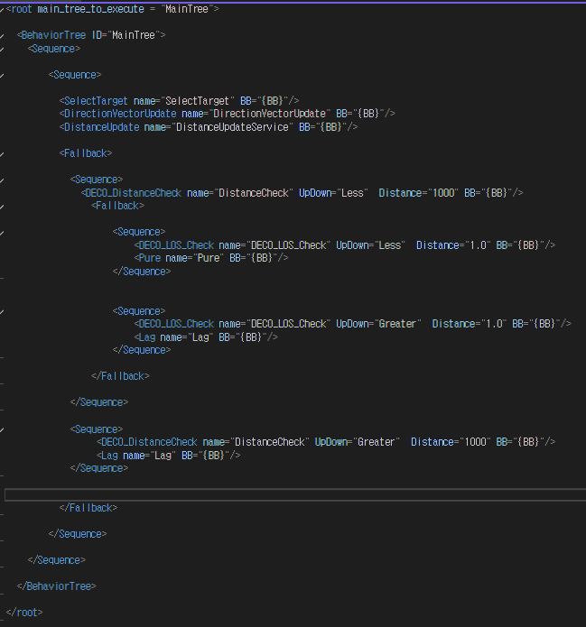
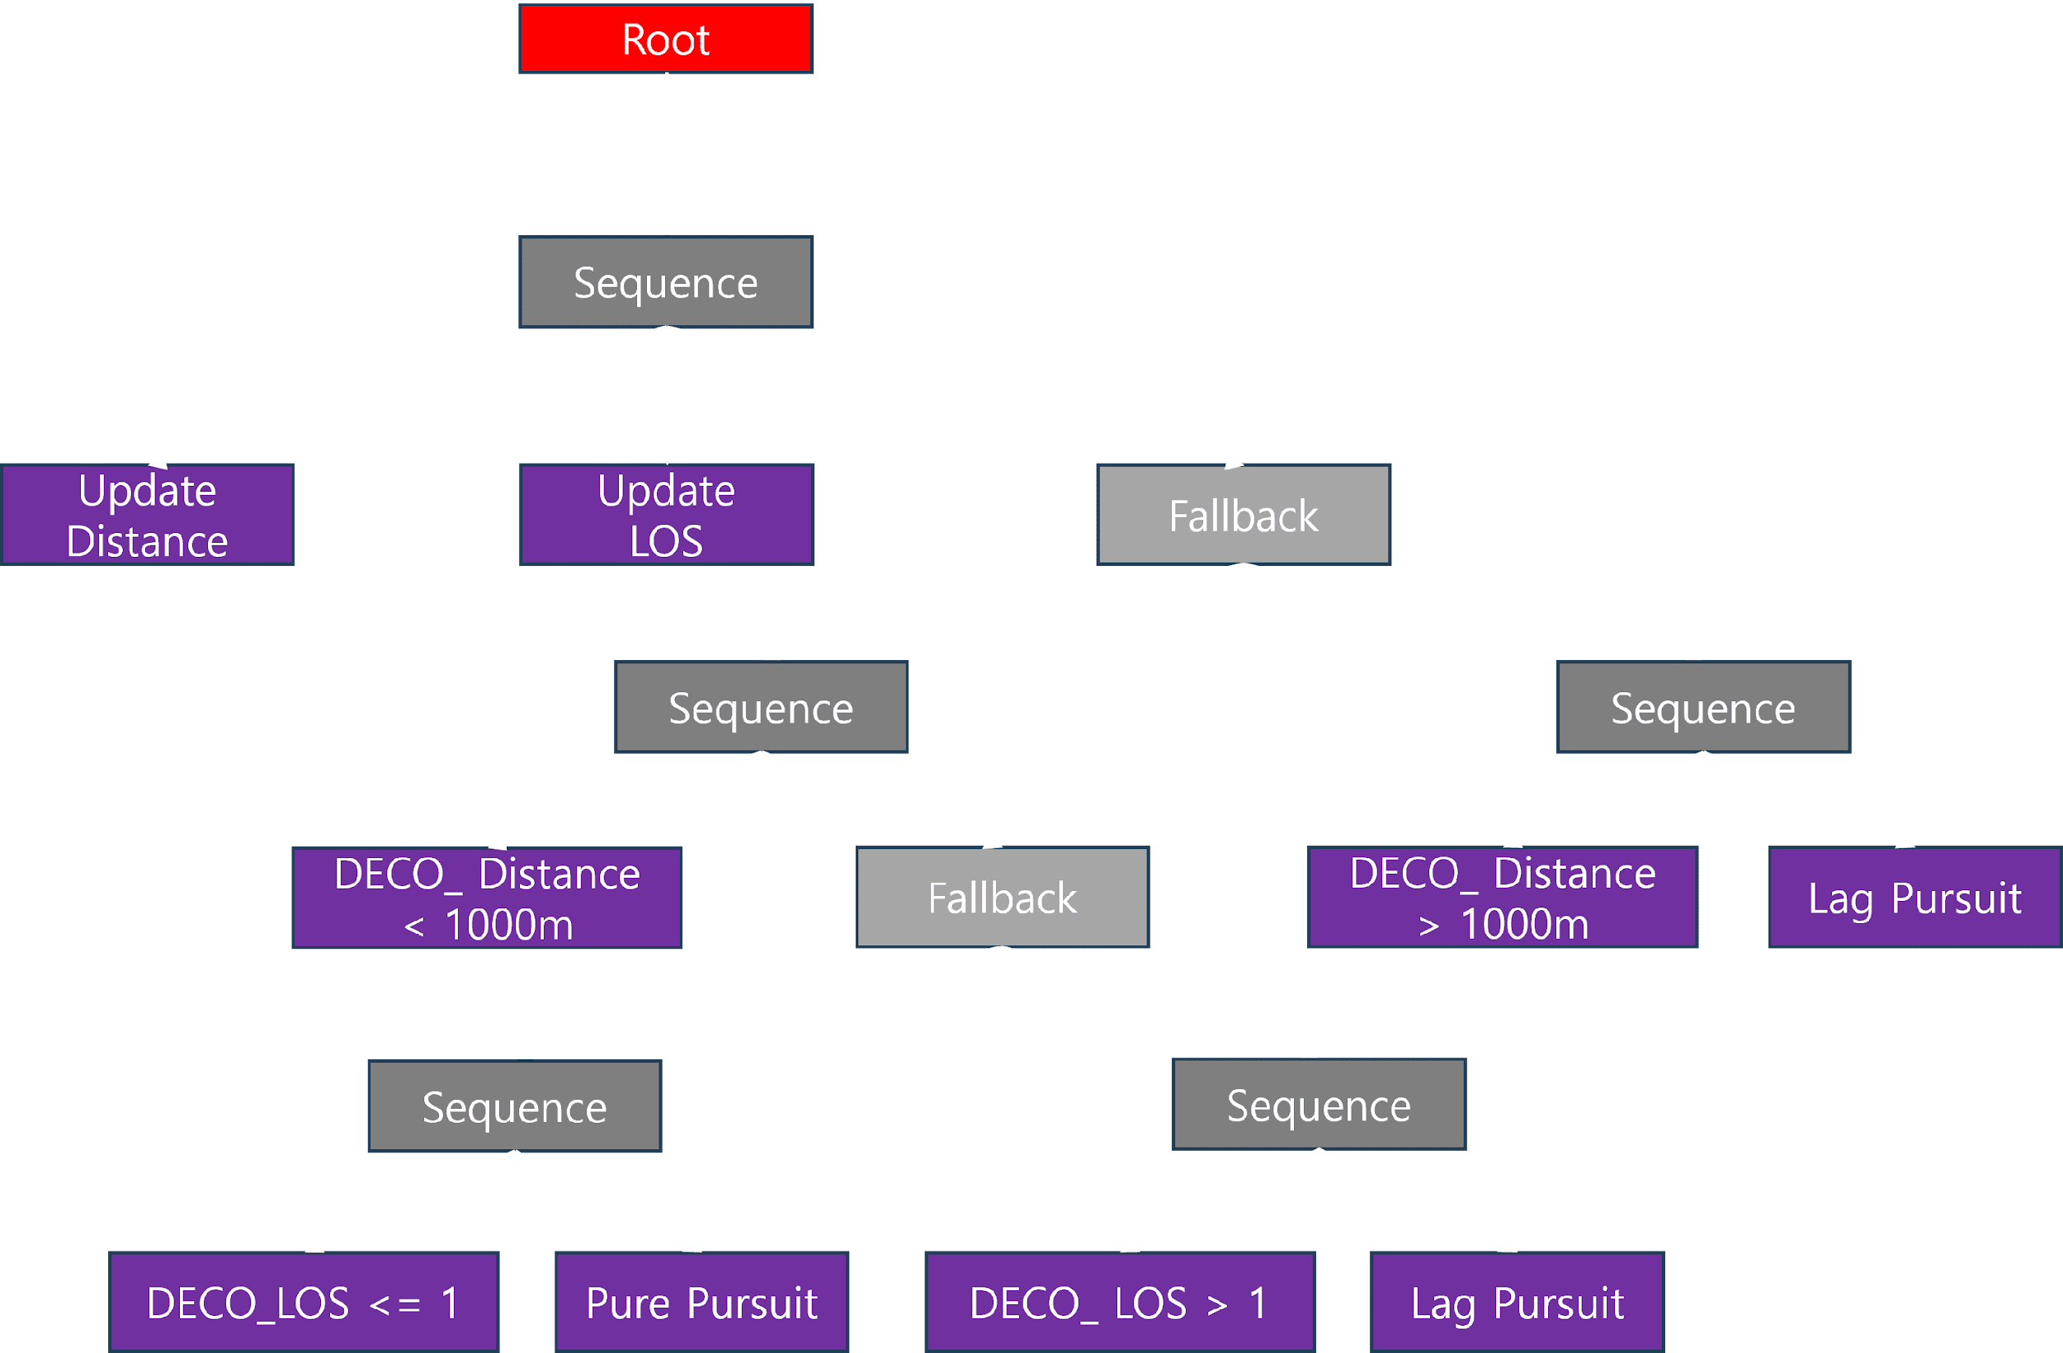
AIP Behavior Tree Tutorial : Develop Tree
C++ Behavior Tree의 구성

Slide 35
특강 1일차:
#Orientation
- 대회 소개
- 교전 룰 소개
- 개발 환경 & 대회 경기 환경 소개
#전투기 AI에 대하여
#Behavior Tree 기반 AI
#실습
-개발환경 설치하기
-Behavior Tree 만들어보기
-학습환경에 넣고 테스트 해보기
-교전 클라이언트에 넣고 교전 서버와 연동해보기

Slide 36
개발환경 설치하기

Slide 37
설치 링크 OR QR 코드
다운 받은 압축 파일을 원하는 위치에 풀어주세요
이 PPT에서는 바탕화면에 AIP라는 폴더를 만들어서 해당 위치에 설치를 합니다
Ex) C:\Users\[윈도우 유저네임]\Desktop\AIP

Slide 38
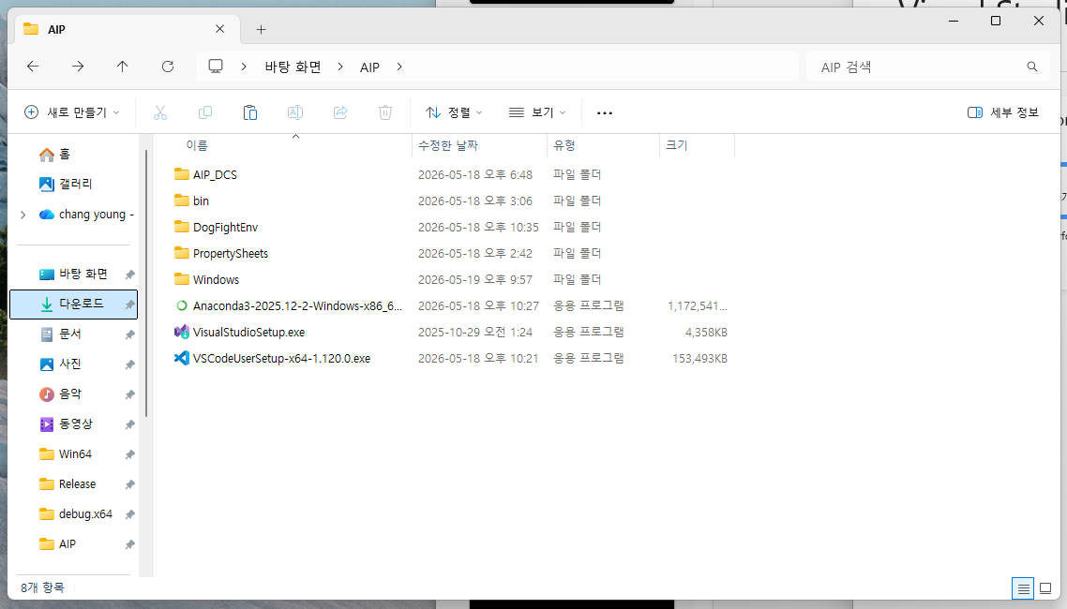
개발환경 설치하기
Behavior Tree 개발 툴
교전 접속기 & 학습 환경
교전 서버

Slide 39
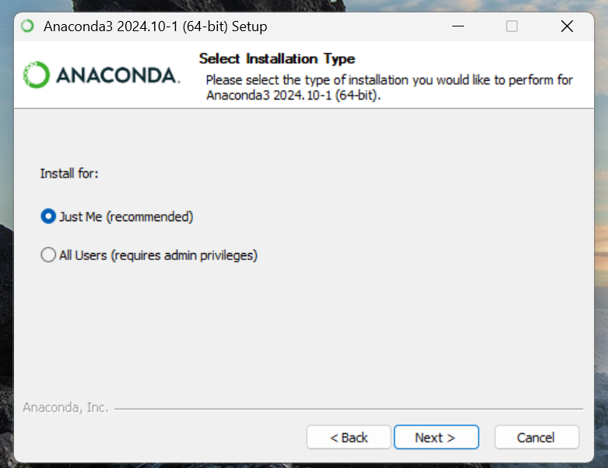
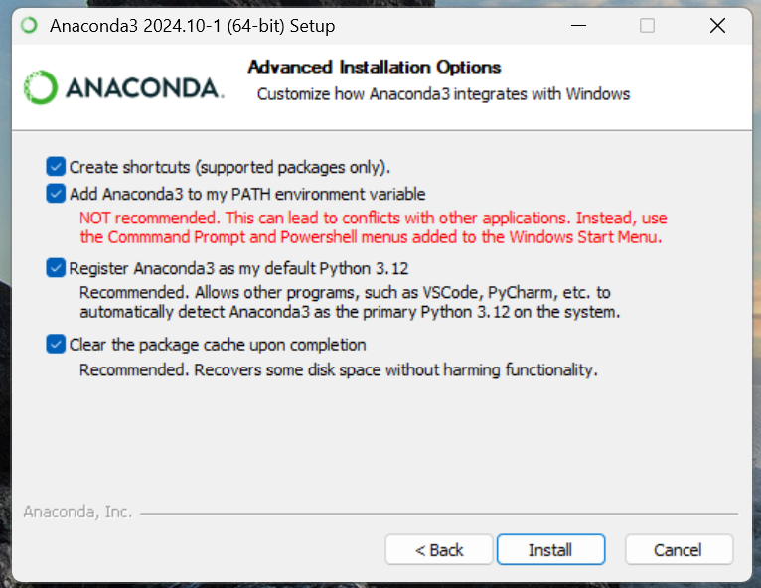
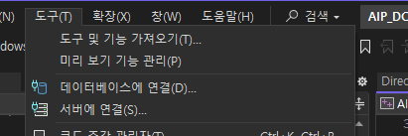
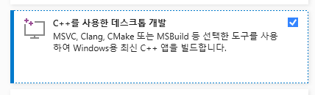

개발환경 설치하기 : Anaconda, VSCode, Visual Studio 설치
V143이 없다면 다음 과정을 통해 V143설치
워크로드
개별구성요소

Slide 40
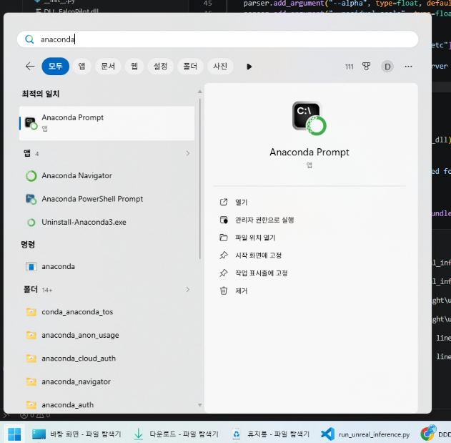
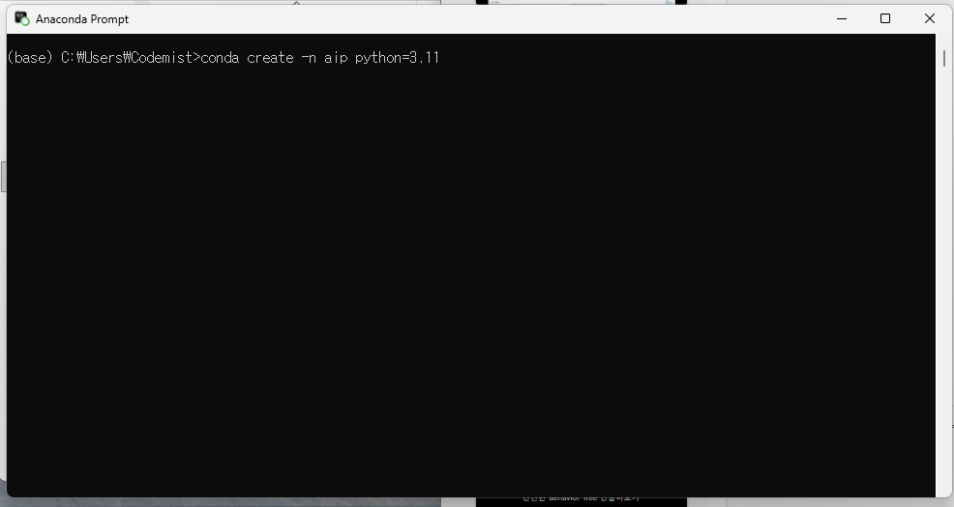
개발환경 설치하기 : Anaconda 환경 설정
다음 명령어를 통해 aip라는 가상환경을 Anaconda에 생성
conda create -n aip python=3.11
이 명령어를 통해 aip라는 가상환경이 python 3.11버전으로 생성
Anaconda Prompt 실행

Slide 41
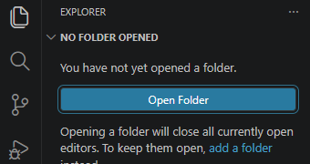
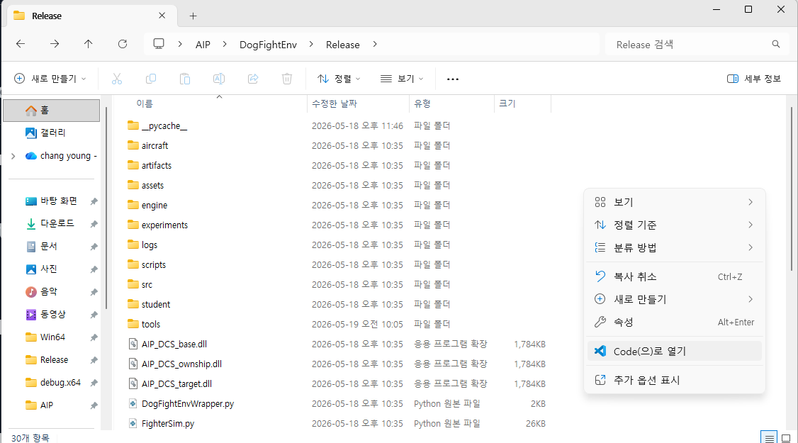
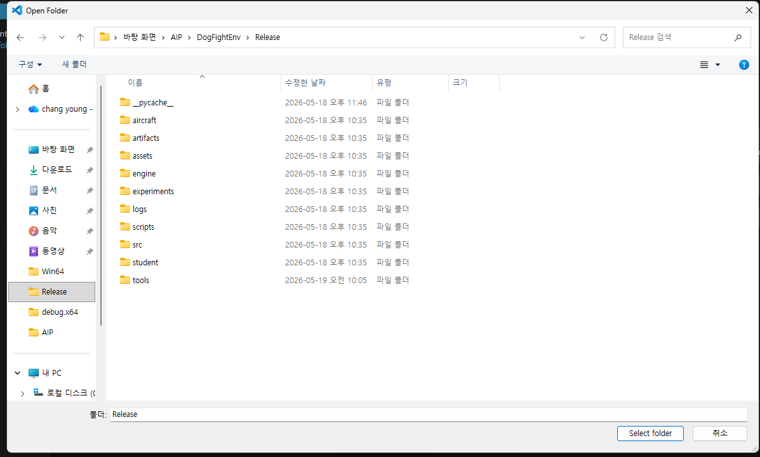
개발환경 설치하기 : Anaconda 환경 설정
VS code를 실행하고 프로젝트 루트를 압축푼프로젝트위치\DogFightEnv\Release 로 설정
방법 1) Vscode에서 Expoler->Open Folder-> 압축푼프로젝트위치\DogFightEnv\Release
방법 2) 압축푼프로젝트위치\DogFightEnv\Release 폴더 열고 폴더 빈공간을 오른쪽 클릭해서 Code(으)로 열기
방법 1
방법 2

Slide 42
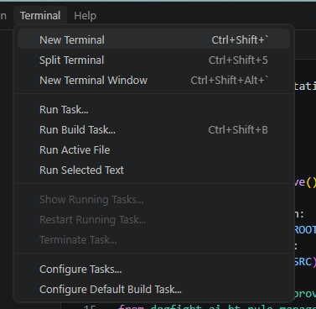
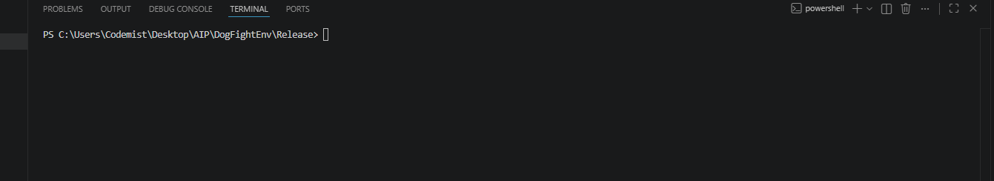
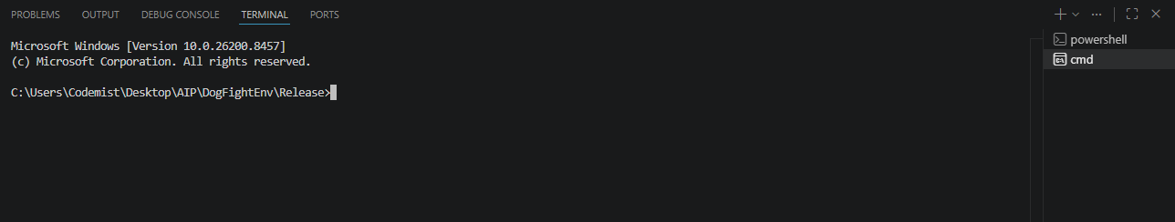
개발환경 설치하기 : Anaconda 환경 설정
Powershell로 생성 될수도 있음.
동작이 잘 안되는 경우가 있음
V자(아래방향표시)버튼을 눌러 command prompt 터미널을 실행
위치 확인

Slide 43
개발환경 설치하기 : Anaconda 환경 설정
해당 터미널에서 다음 명령어 실행
Conda activate aip
앞으로의 학습환경&교전환경 접속기를 사용할땐 이 명령어를 무조건 실행해야함. 생성한 가상환경을 실행하는 명령어
지금까지 똑바로 따라했다면 다음과 비슷한 문구가 뜰것
밑줄과 같이 (aip)라는 표시가 뜨면 성공
다음 명령어를 추가로 실행하여 가상환경에 프로젝트에 필요한 라이브러리 설치
python -m pip install -r requirements.txt
설치가 완료 됐다면 가상환경 설치는 완료
python -c "import JSBSimWrapper; print('ok')" 명령어로 설치 완료 상태 테스트

Slide 44
간단한 Behavior Tree 만들어보기
Anaconda 설치 및 환경 설정을 하는 동안
VisualStudio 를 설치했다고 믿겠습니다..

Slide 45
Behavior Tree 만들어보기 : 기존 컨셉 설명
#AIP 구조에서는 Unreal 구조를 따랐기 때문에 같은 기능을 Action Node를 통해 구현함
굳이 안따라도 상관없고 더 좋은 구조가 있다고 생각한다면 그 구조대로 만들기를 바람
Unreal Content Nodes
Task
Node
객체의 행위 자체를 수행하는 노드, 이 프로젝트에서는 VP를 생성하는 역할
Decorator
Node
다른 노드들에 붙어서 실행 조건을 확인하는 노드, 트리의 조건문, if 문의 조건이라고 보면됨
Service Node
트리가 지나가는 경로 도중에 실행되는 노드, 주로 상태 업데이트를 위해 씀
Action Node
Task, Service, Decorator 의 역할을 구현하여 사용
Notes:
이건 제가 사용한 방법이지 정답은 아닙니다
그냥 여러분이 하고 싶은 방향대로 하는게 정답입니다

Slide 46
Behavior Tree 만들어보기
C++ Behavior Tree Node를 추가하고 사용해보기
실습 순서
노드 Class 생성
Factory 등록
Tree에 추가
Run Tree
C++ Class로 구현된 Action Node 생성
생성한 노드를 Behavior Tree에 등록
Tree XML에서 사용
Test 전장서버 접속
테스트 교전

Slide 47
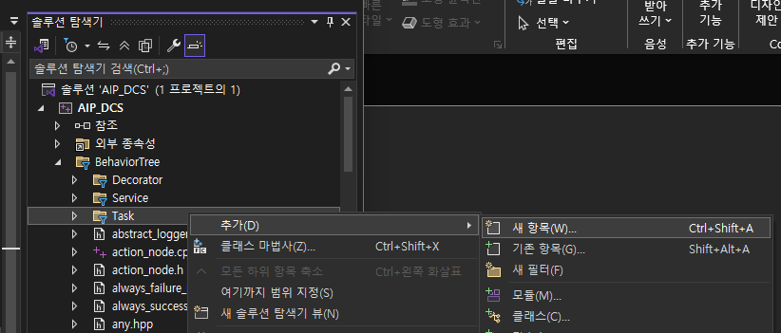
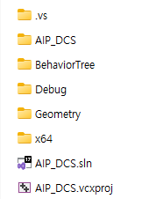
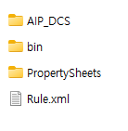
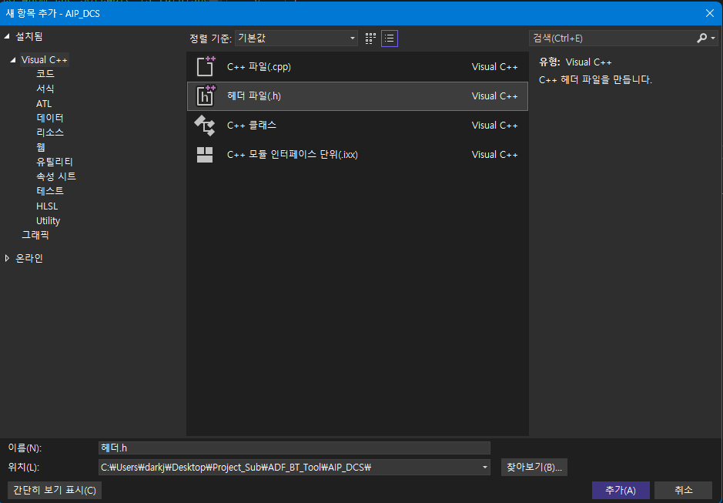
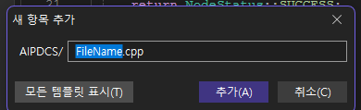
Behavior Tree Tutorial : Create Node
Action Node 생성
프로젝트 설치 위치\ADF_BT_Tool\AIP_DCS\BehaviorTree\BT_Content\Task
헤더 이름은 Task_Pure 로 설정
프로젝트 설치 위치에서 프로젝트를 열고 솔루션 탐색기-> 추가 -> 새항목 -> 헤더(.h) -> 파일이름 원하는거(여기선 Task_Pure) -> 생성 위치 설정(Task 폴더)
똑같은 과정으로 .cpp 파일도 생성
Task 노드라서 Task폴더에 생성한것, Decorator나 Service는 해당 폴더에 생성하는 것을 추천

Slide 48
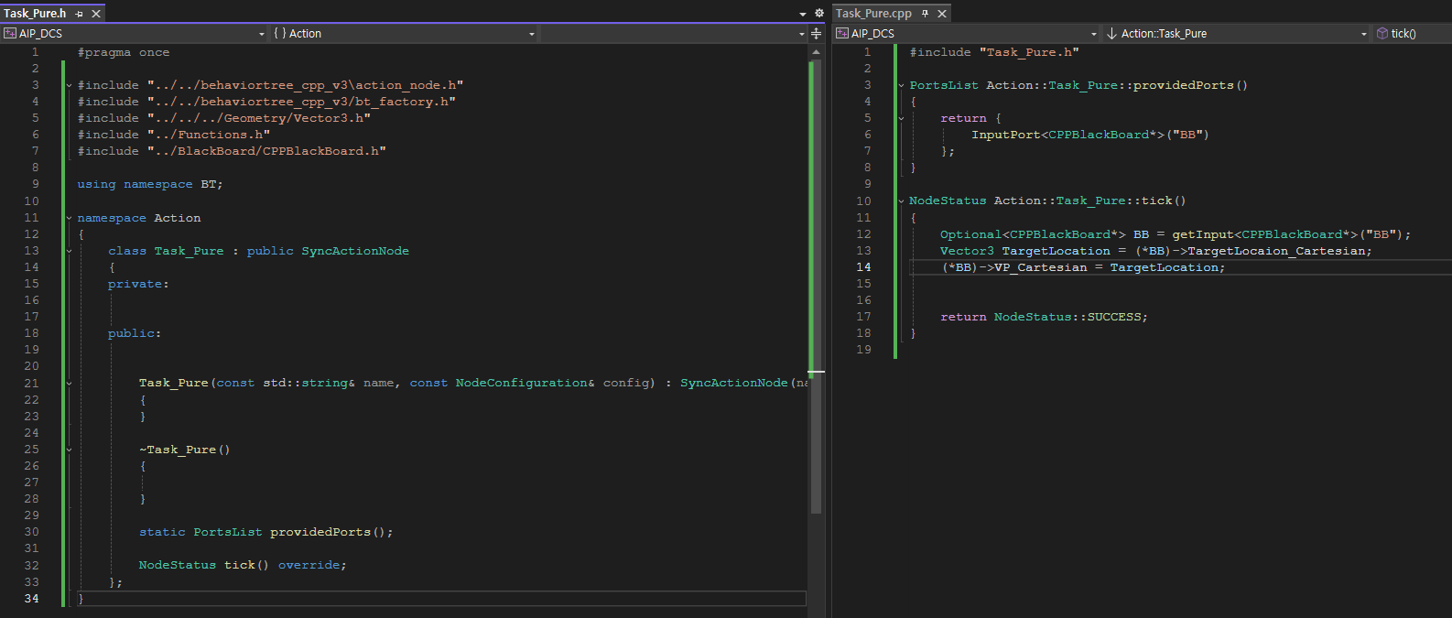
Behavior Tree Tutorial : Create Node
C++ Behavior Tree Node의 기본 구조
Task_Empty를 복붙해서 작성 하면 편함

Slide 49
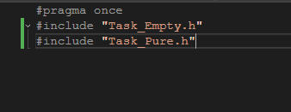
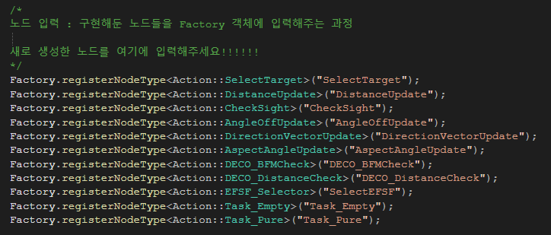
Behavior Tree Tutorial : Add Node
생성한 노드를 BT Factory에 등록
TaskNodes.h
추가
CPPBehaviorTree.cpp
추가

Slide 50
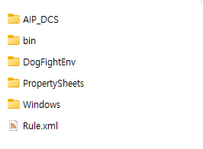
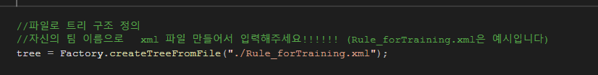
Behavior Tree Tutorial : Add Node
생성한 노드를 BT Factory에 등록
CPPBehaviorTree.cpp
이름 불일치
Rule.xml을 복사하여 CPPBehaviorTree.cpp 에서 설정한 이름, 여기서는 Rule_forTraining.xml 라는 이름으로 Rule.xml 을 복사해 주세요
Rule_forTraining.xml => 차후 제출시 구분을 위해서 직접 개발에 들어갈 땐 반드시 여러분의 팀이름과 같이 유니크한 이름으로 바꿔주세요
빌드를 수행하여 생성되는 DLL와 CPPBehaviorTree.cpp 에서 설정한 XML 파일은 세트 입니다.
프로젝트를 진행하시면서 버전별로 DLL과 XML의 이름을 잘 설정하여 버전 관리를 잘하시기를 바랍니다.

Slide 51
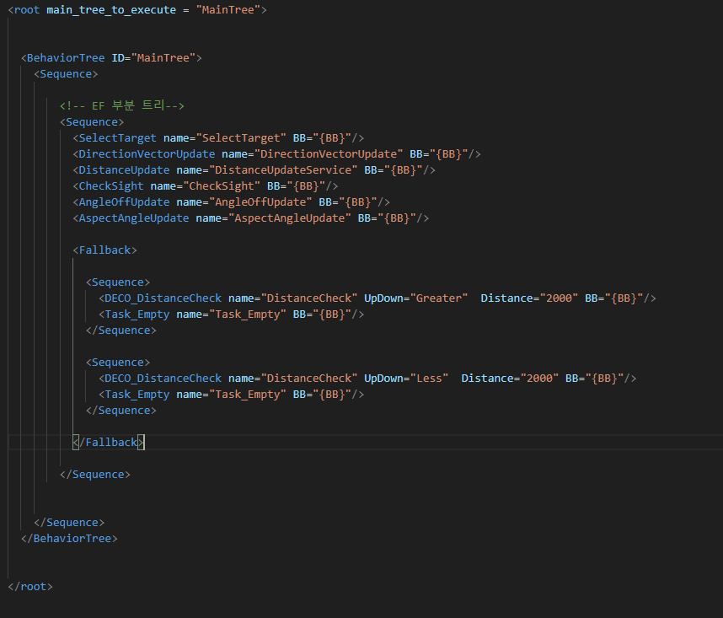
Behavior Tree Tutorial : Tree에 추가
생성한 노드를 BT Factory에 등록
Rule_forTraining.xml
복사해서 새롭게 만든 Rule_forTraing.xml을 수정
<Task_Pure name=“Task_Pure” BB={“BB”}/> 으로 변경
<Task_Pure name=“Task_Pure” BB={“BB”}/> 으로 변경

Slide 52
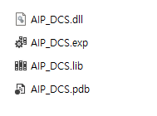
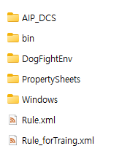

Behavior Tree Tutorial : 빌드
빌드를 하면
압축푼프로젝트위치/bin/debug.x64 폴더에 dll파일이 생성됨
DLL 파일과 트리 XML 파일을 학습환경(접속기) 폴더에 넣으면 Behavior Tree 개발하기 완료
압축푼프로젝트위치\DogFightEnv\Release
Vscode : run_unreal_inference.py

Slide 53
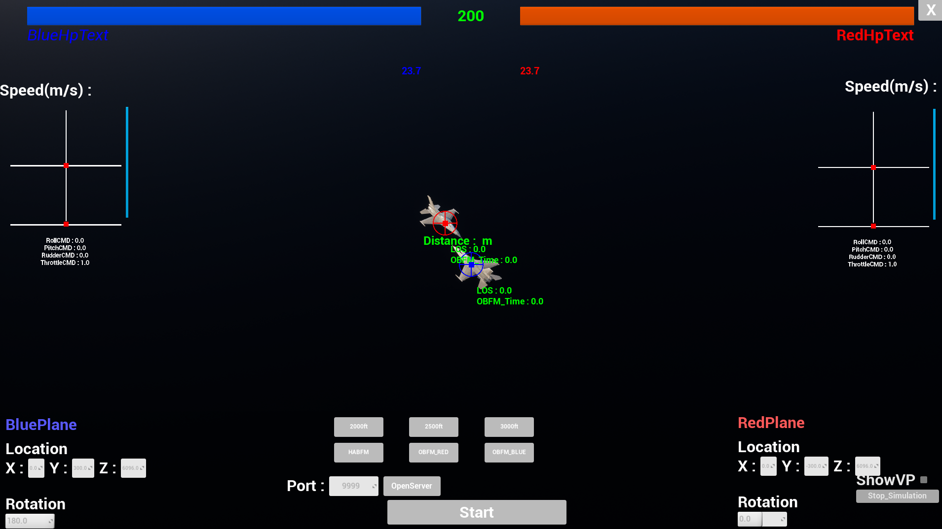
Behavior Tree 기반 AI 테스트 해보기
1) 교전 서버 실행 : 같이 강의를 듣고 있는 팀원 중 아무나 한 명
2) 원하는 시나리오 설정(이번에는 HABFM 선택)
둘의 순서는 상관없지만 무조건 필요 과정
3) OpenServer 버튼 클릭
4) Vscode(학습환경&접속기)에서 접속기 실행
터미널에서 다음 명령어 실행
python run_unreal_inference.py --mode bt --team-name TestLaptop --server-ip 123.456.789.529 --server-port 9999
팀 이름
교전 서버 IP
최소 2명 필요(서버+접속기, 접속기)
앞에 스위치 허브를 설치해뒀습니다. 서로서로 테스트를 해보시기 바랍니다.
지금부터 노드와 트리를 스스로 만들어서 테스트를 진행해주세요
문제가 있는 사람은 조교나 강사들을 호출해주세요

